Slide 1


Introducción a Métodos Supervisados: Regresión
María Noelia Romero
Clase 5

Slide 2
En la clase de hoy
Introducción a Métodos Supervisados
Revisión de Regresión
ECM
Problemas de Predicción y Consideraciones

Slide 3
Orden de Temas: Secuencia de Trabajo con Datos
Modelos y Predicción
Análisis Descriptivo
Limpieza de Datos
Training-Testing datasets
Muestras
Tablas
Histogramas
Ajuste de modelos
Eliminar variables
Reshape
PCA, Clusters, …

Slide 4
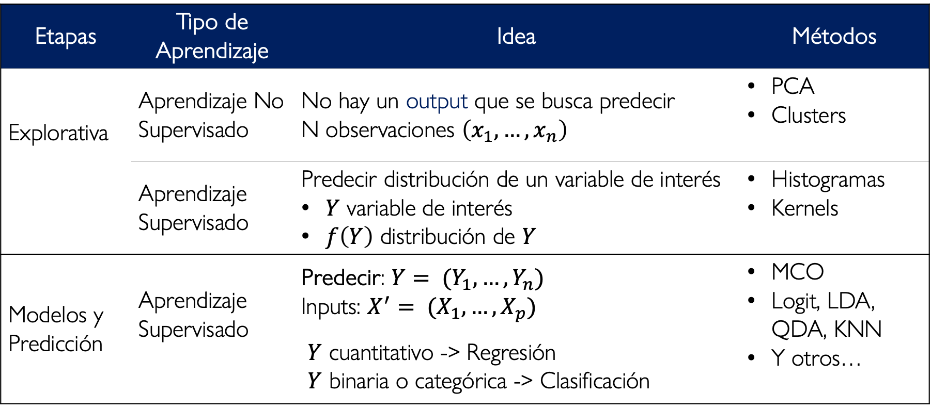
De la Etapa Explorativa a la Predicción
Etapas | Tipo de Aprendizaje | Idea | Métodos
Explorativa | Aprendizaje No Supervisado | No hay un output que se busca predecir N observaciones $\left(x_{1}, …,x_{n}\right)$ | PCA Clusters
Explorativa | Aprendizaje Supervisado | Predecir distribución de un variable de interés $Y$ variable de interés $f\left(Y\right)$ distribución de $Y$ | Histogramas Kernels
Modelos y Predicción | Aprendizaje Supervisado | Predecir: $Y= (Y_{1},…, Y_{n})$ Inputs: $X^{′}= (X_{1},…, X_{p})$ $Y$ cuantitativo -> Regresión $Y$ binaria o categórica -> Clasificación | MCO Logit, LDA, QDA, KNN Y otros…

Slide 5
Regresión Lineal: Motivación
† James, G., Witten, D., Hastie, T., Tibshirani, R., & Taylor, J. (2023). An introduction to statistical learning: With applications in Python. Chap. 3

Slide 6
Fortalezas del “Modelo Madre”
Hay otros métodos modernos de aprendizaje estadístico que predicen mejor: ¿Por qué ver regresión lineal?
Método más usado y útil
Simple de computar y fácil de interpretar
Arrancamos con lo conocido -> Punto de partida
Base de comparación: ¿contra qué comparas los otros métodos?
Los demás métodos son una extensión o generalización -> De lo simple a lo más complejo

Slide 7
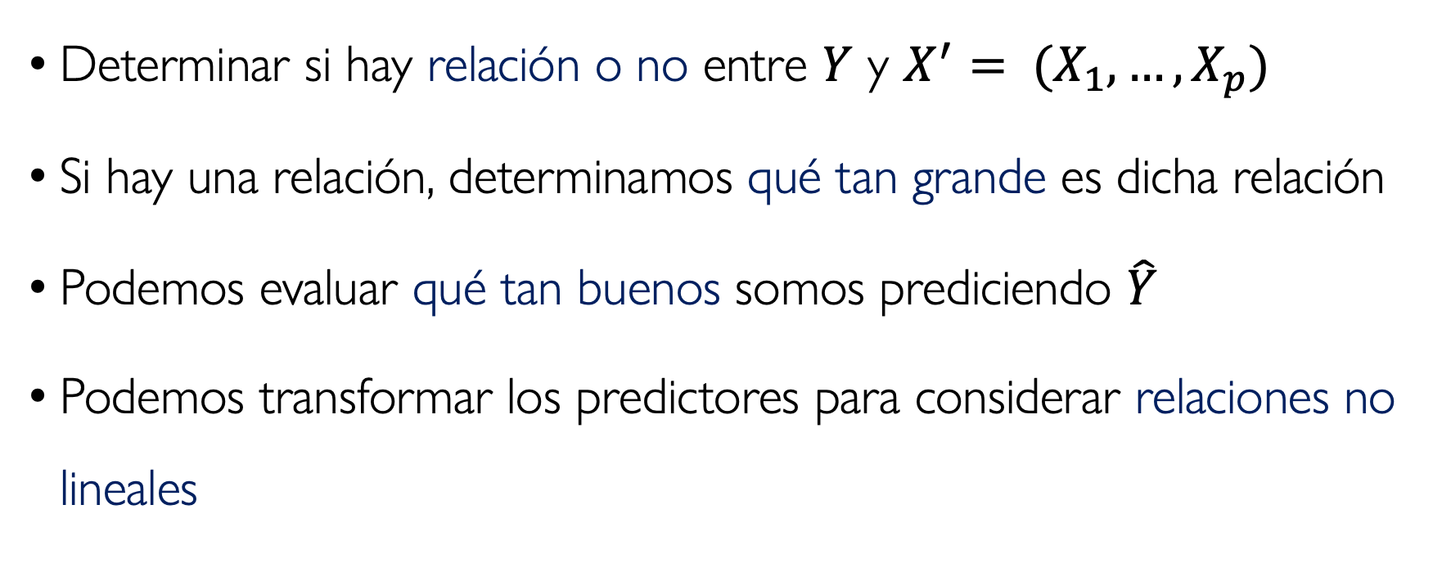
Mas Fortalezas del Modelo de Regresión
Determinar si hay relación o no entre $Y$ y $X^{′}= (X_{1},…, X_{p})$
Si hay una relación, determinamos qué tan grande es dicha relación
Podemos evaluar qué tan buenos somos prediciendo $\hat{Y}$
Podemos transformar los predictores para considerar relaciones no lineales

Slide 8
Regresión Formalmente
† James, G., Witten, D., Hastie, T., Tibshirani, R., & Taylor, J. (2023). An introduction to statistical learning: With applications in Python. Chap. 3.1

Slide 9
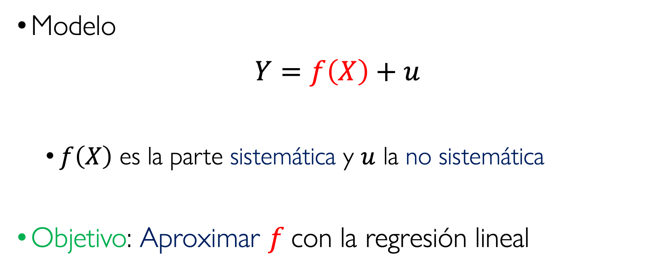
Regresión Lineal: Motivación
Modelo
$Y=f\left(X\right)+u$
$f\left(X\right)$ es la parte sistemática y $u$ la no sistemática
Objetivo: Aproximar $f$con la regresión lineal

Slide 10

Modelo de Regresión Múltiple
$$y=β_{0}+β_{1}x_{1}+β_{2}x_{2}+…+β_{k}x_{k}+ν$$
Variable Dependiente
Variable Independientes
Error
idiosincrático
Constante
(intercepto)
Coeficientes de pendiente

Slide 11
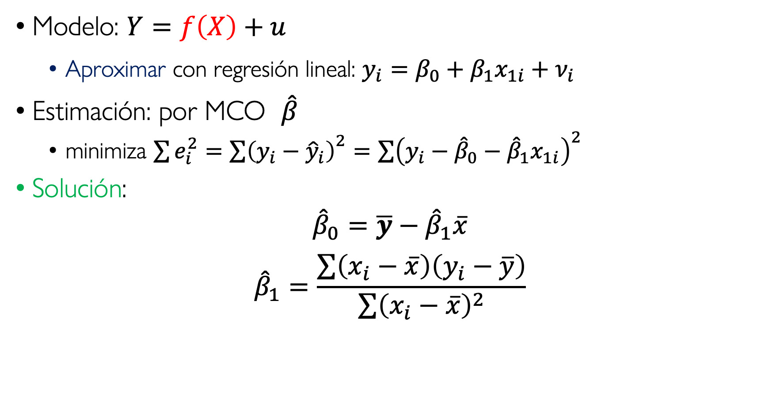
Regresión Lineal con Un predictor
Modelo: $Y=f\left(X\right)+u$
Aproximar con regresión lineal: $y_{i}=β_{0}+β_{1}x_{1i}+ν_{i}$
Estimación: por MCO $\hat{β}$
minimiza $\sum{e_{i}^{2}}={\sum{\left(y_{i}−{\hat{y}}_{i}\right)}}^{2}=$ ${\sum{\left(y_{i}−{\hat{β}}_{0}−{\hat{β}}_{1}x_{1i}\right)}}^{2}$
Solución:
$${\hat{β}}_{0}=\overline{y}−{\hat{β}}_{1}\overline{x}$$
$${\hat{β}}_{1}=\frac{\sum{\left(x_{i}−\overline{x}\right)\left(y_{i}−\overline{y}\right)}}{\sum{{\left(x_{i}−\overline{x}\right)}^{2}}}$$

Slide 12

Regresión Lineal en Notación Matricial
Modelo
$Y=f\left(X\right)+u$
Aproximar con regresión lineal: $Y =βX$
Estimación: por MCO $\hat{β}$
minimiza $\sum{e_{i}^{2}}={\sum{\left(y_{i}−{\hat{y}}_{i}\right)}}^{2}$
Solución:
$\hat{β}={\left(X^{′}X\right)}^{−1}X^{′}Y$

Slide 13



Representación Gráfica de MCO
MCO: Distancia vertical
Ad Spending
$$y_{i}$$
$$\hat{e_{i}}$$
Línea verde: regresión lineal
$$\hat{y_{i}}$$
¿Y PCA?
Población

Slide 14
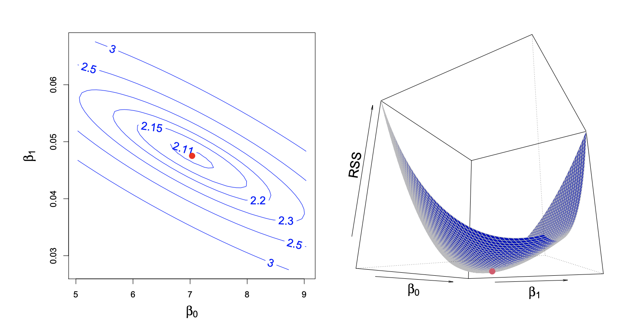
Ilustración de la minimización de residuos I
ISLP p.73

Slide 15
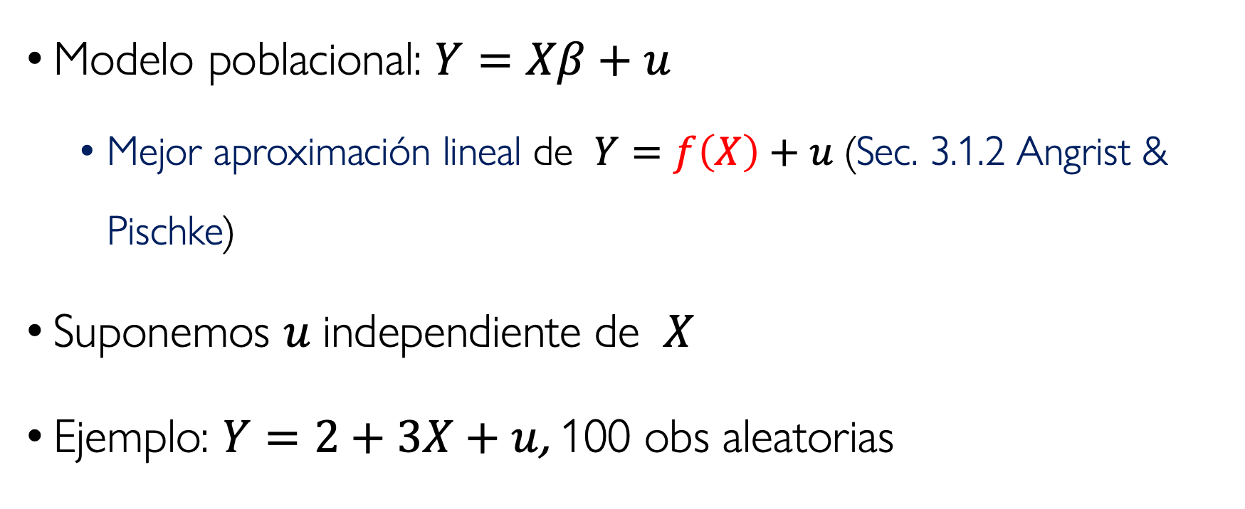
Evaluación de la precisión de los coeficientes I
Modelo poblacional: $Y=Xβ+u$
Mejor aproximación lineal de $Y=f\left(X\right)+u$ (Sec. 3.1.2 Angrist & Pischke)
Suponemos $u$ independiente de $X$
Ejemplo: $Y=2+3X+u$, 100 obs aleatorias

Slide 16
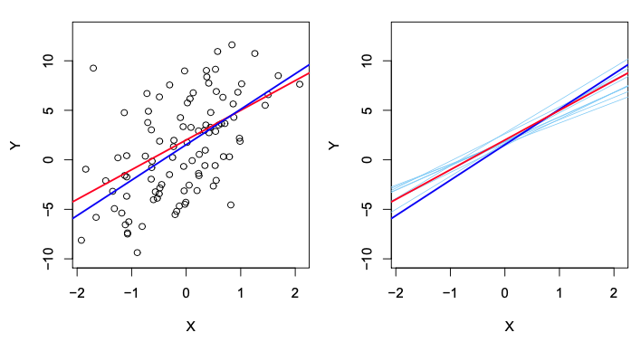


Ilustración de Mejor Aproximación Lineal
$$\hat{Y}={\hat{β}}_{0}+{\hat{β}}_{1}X$$
$$Y=2+3X+u$$
p.74

Slide 17
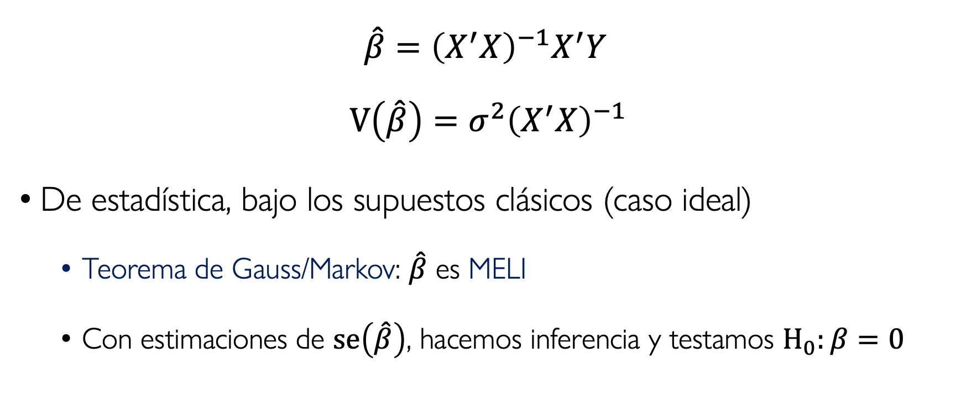
Evaluación de la precisión de los coeficientes II
$\hat{β}={\left(X^{′}X\right)}^{−1}X^{′}Y$
$$V\left(\hat{β}\right)=σ^{2}{\left(X^{′}X\right)}^{−1}$$
De estadística, bajo los supuestos clásicos (caso ideal)
Teorema de Gauss/Markov: $\hat{β}$ es MELI
Con estimaciones de $se\left(\hat{β}\right)$, hacemos inferencia y testamos $H_{0}:β=0$

Slide 18

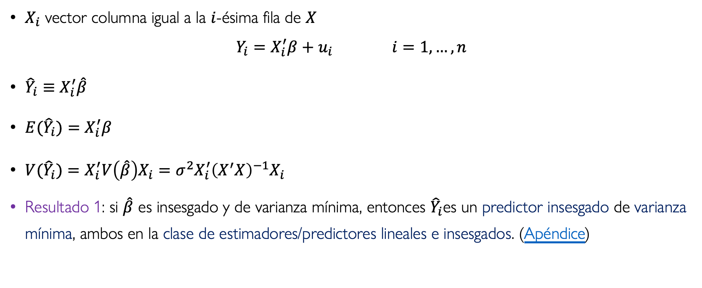
Predictor óptimo de $Y$
$X_{i}$ vector columna igual a la $i$-ésima fila de $X$
$$Y_{i}=X_{i}^{′}β+u_{i} i=1, …, n$$
${\hat{Y}}_{i}≡X_{i}^{′}\hat{β}$
${E(\hat{Y}}_{i})=X_{i}^{′}β$
${V(\hat{Y}}_{i})=X_{i}^{′}V\left(\hat{β}\right)X_{i}=σ^{2}X_{i}^{′}{\left(X^{′}X\right)}^{−1}X_{i}$
Resultado 1: si $\hat{β}$ es insesgado y de varianza mínima, entonces ${\hat{Y}}_{i}$es un predictor insesgado de varianza mínima, ambos en la clase de estimadores/predictores lineales e insesgados. (Apéndice)

Slide 19
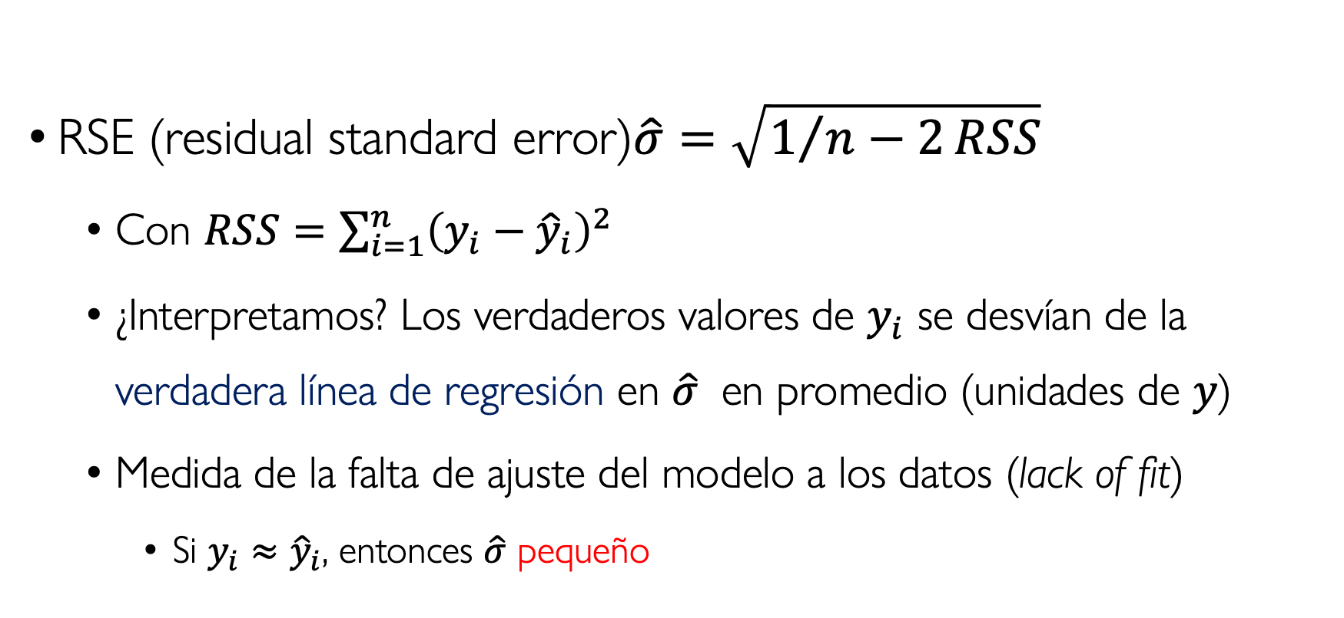
En la Práctica, evaluamos la predicción con…
RSE (residual standard error)$\hat{σ}=\sqrt{1/{n−2}RSS}$
Con $RSS=\sum_{i=1}^{n}{{\left(y_{i}−{\hat{y}}_{i}\right)}^{2}}$
¿Interpretamos? Los verdaderos valores de $y_{i}$ se desvían de la verdadera línea de regresión en $\hat{σ}$ en promedio (unidades de $y$)
Medida de la falta de ajuste del modelo a los datos (lack of fit)
Si $y_{i}≈{\hat{y}}_{i}$, entonces $\hat{σ}$ pequeño

Slide 20
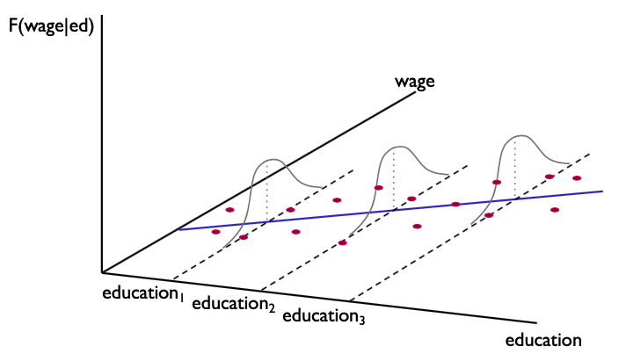

Ilustración de la predicción $\hat{y}$ y varianza

Slide 21

En la Práctica, evaluamos la predicción con…
Conocido
$$R^{2}=\frac{TSS−RSS}{TSS}=1−\frac{RSS}{TSS}$$
$TSS=\sum{{\left(y_{i}−\overline{y}\right)}^{2}}$
¿Interpretación?

Slide 22
Predicción y Error cuadrático medio (ECM)
References
Chapter 2.2. en JAMES, G., WITTEN, D., HASTIE, T. U TIBSHIRANI, T. (2014) An Introduction to Statistical Learning
Chapter 2.9 en HASTIE, T., TIBSHIRANI, T. Y FREEDMAN, J. (2013) The Elements of Statistical Learning

Slide 23
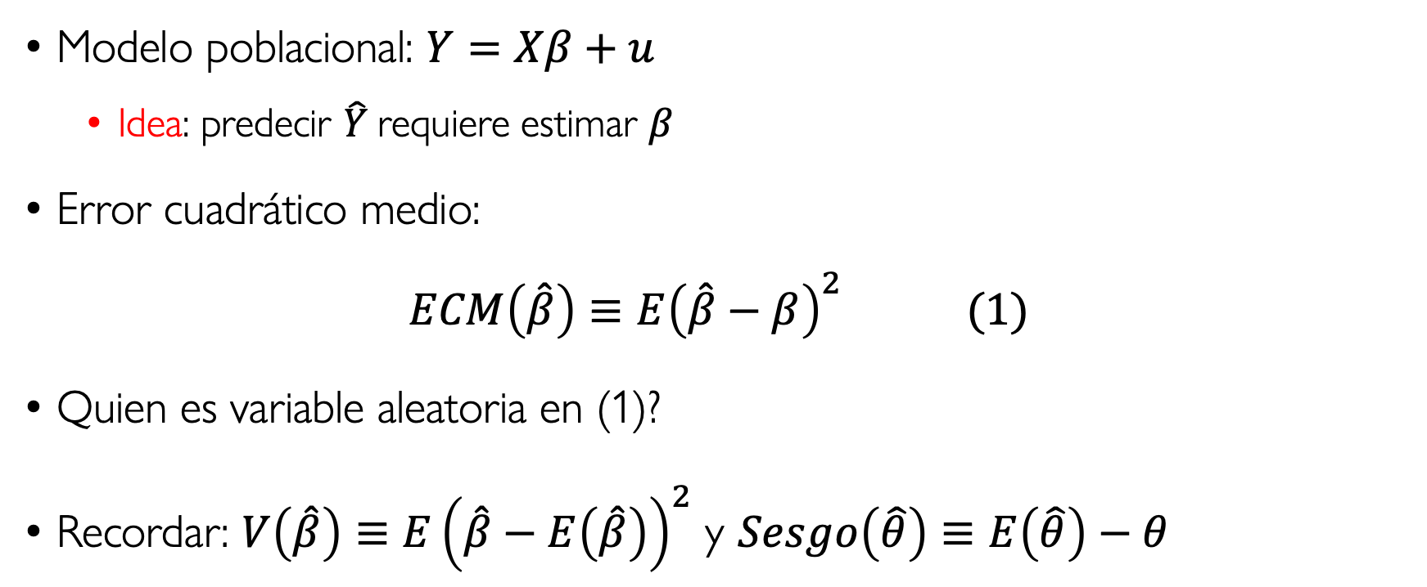
Error Cuadrático Medio (ECM)
Modelo poblacional: $Y=Xβ+u$
Idea: predecir $\hat{Y}$requiere estimar $β$
Error cuadrático medio:
$$ECM\left(\hat{β}\right)≡E{\left(\hat{β}−β\right)}^{2} (1)$$
Quien es variable aleatoria en (1)?
Recordar: $V\left(\hat{β}\right)≡E{\left(\hat{β}−E\left(\hat{β}\right)\right)}^{2}$ y $Sesgo\left(\hat{θ}\right)≡E\left(\hat{θ}\right)−θ$

Slide 24
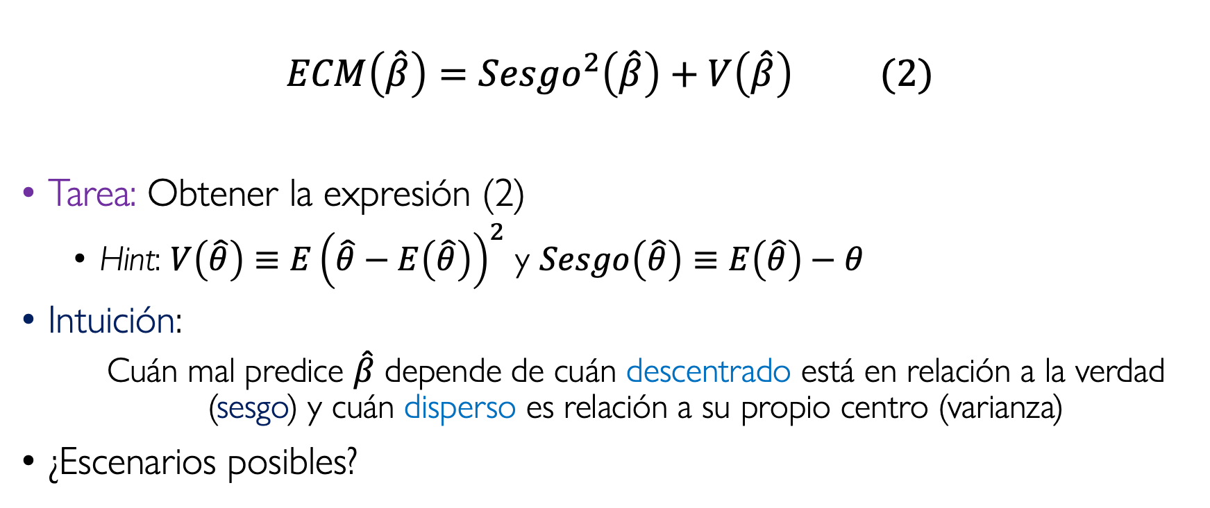
Descomposición sesgo-varianza I
$$ECM\left(\hat{β}\right)=Sesgo^{2}\left(\hat{β}\right)+V\left(\hat{β}\right) (2)$$
Tarea: Obtener la expresión (2)
Hint: $V\left(\hat{θ}\right)≡E{\left(\hat{θ}−E\left(\hat{θ}\right)\right)}^{2}$ y $Sesgo\left(\hat{θ}\right)≡E\left(\hat{θ}\right)−θ$
Intuición:
Cuán mal predice $\hat{β}$ depende de cuán descentrado está en relación a la verdad (sesgo) y cuán disperso es relación a su propio centro (varianza)
¿Escenarios posibles?

Slide 25
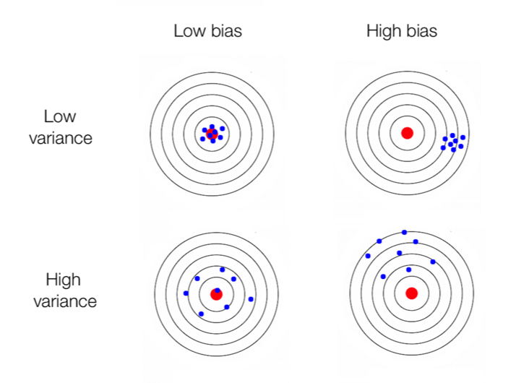
Visualización de escenarios posibles
Fuente: https://medium.com/@aymantidy/bias-variance-decomposition-the-story-behind

Slide 26
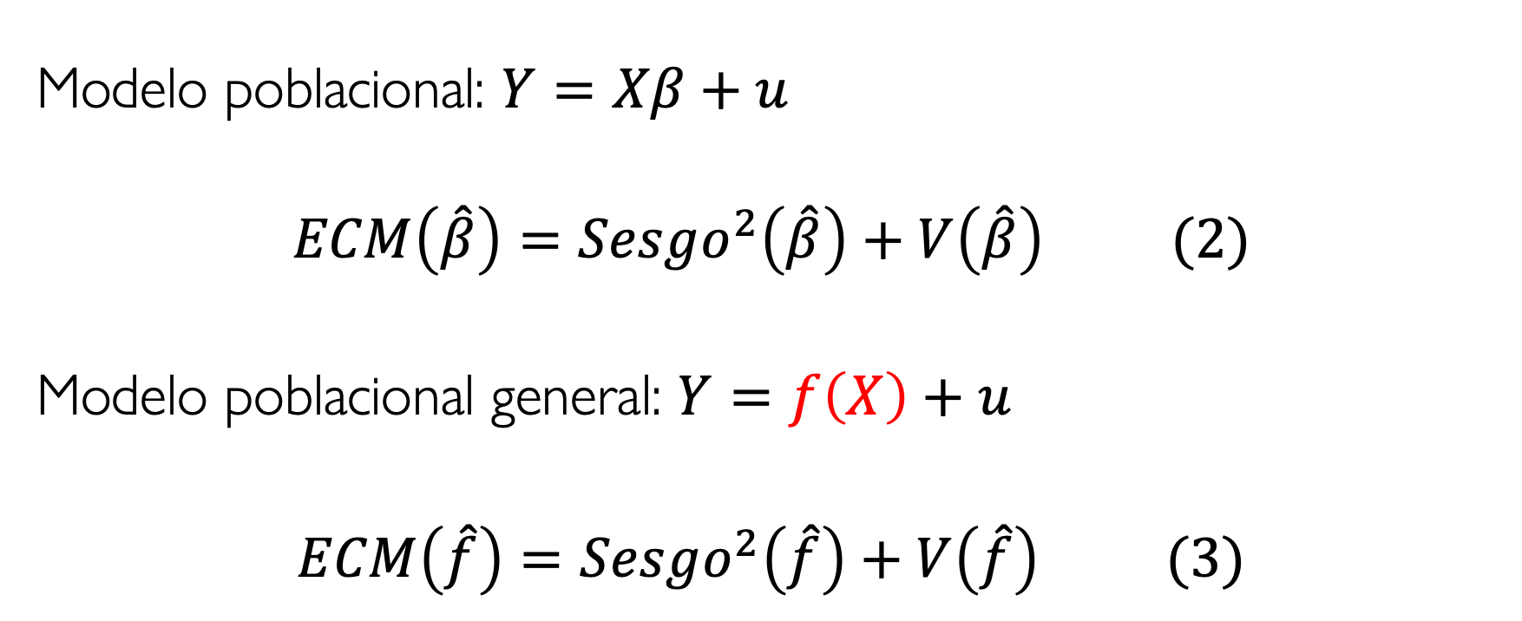
Descomposición sesgo-varianza II
Modelo poblacional: $Y=Xβ+u$
$$ECM\left(\hat{β}\right)=Sesgo^{2}\left(\hat{β}\right)+V\left(\hat{β}\right) (2)$$
Modelo poblacional general: $Y=f\left(X\right)+u$
$ECM\left(\hat{f}\right)=Sesgo^{2}\left(\hat{f}\right)+V\left(\hat{f}\right) (3)$

Slide 27
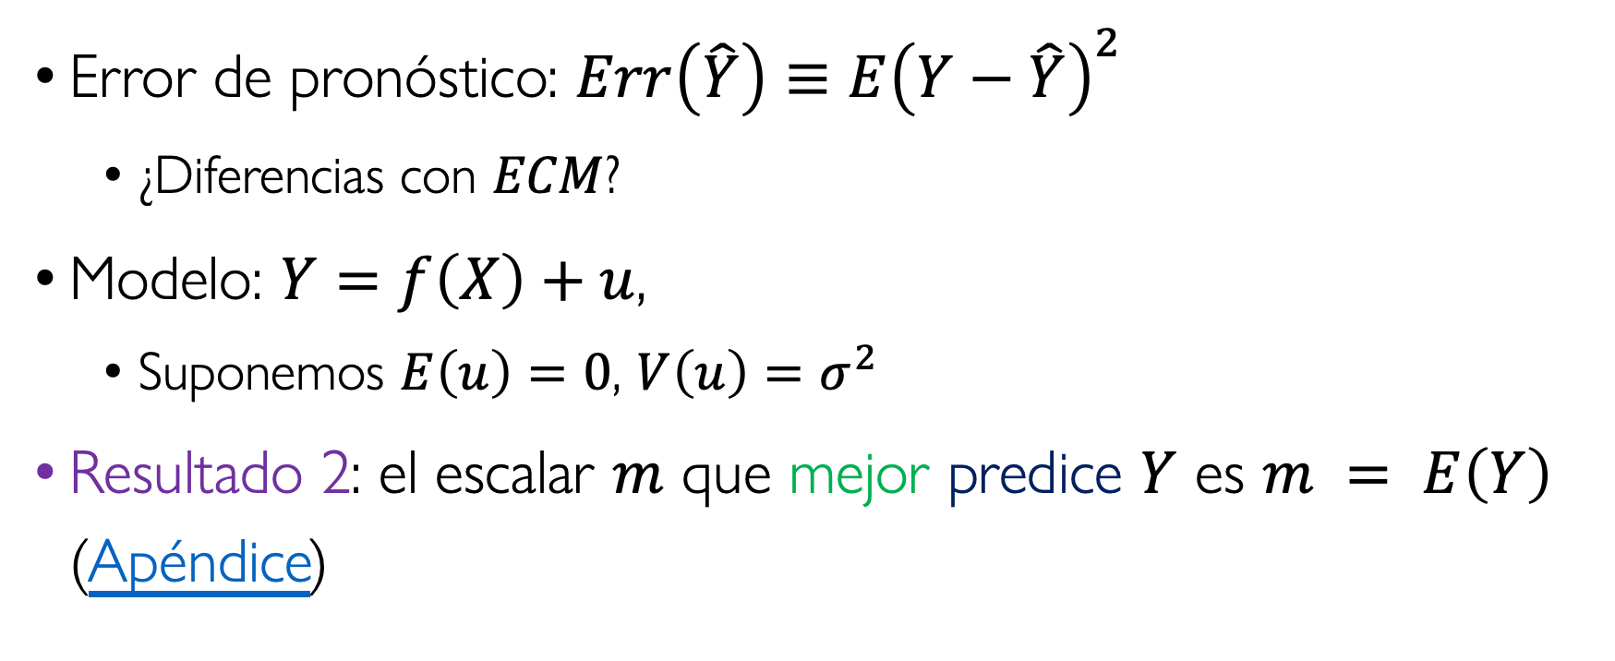
Error de predicción
Error de pronóstico: $Err\left(\hat{Y}\right)≡E{\left(Y−\hat{Y}\right)}^{2}$
¿Diferencias con $ECM$?
Modelo: $Y=f\left(X\right)+u$,
Suponemos $E\left(u\right)=0$, $V\left(u\right)=σ^{2}$
Resultado 2: el escalar $m$ que mejor predice $Y$ es $m = E\left(Y\right)$ (Apéndice)

Slide 28
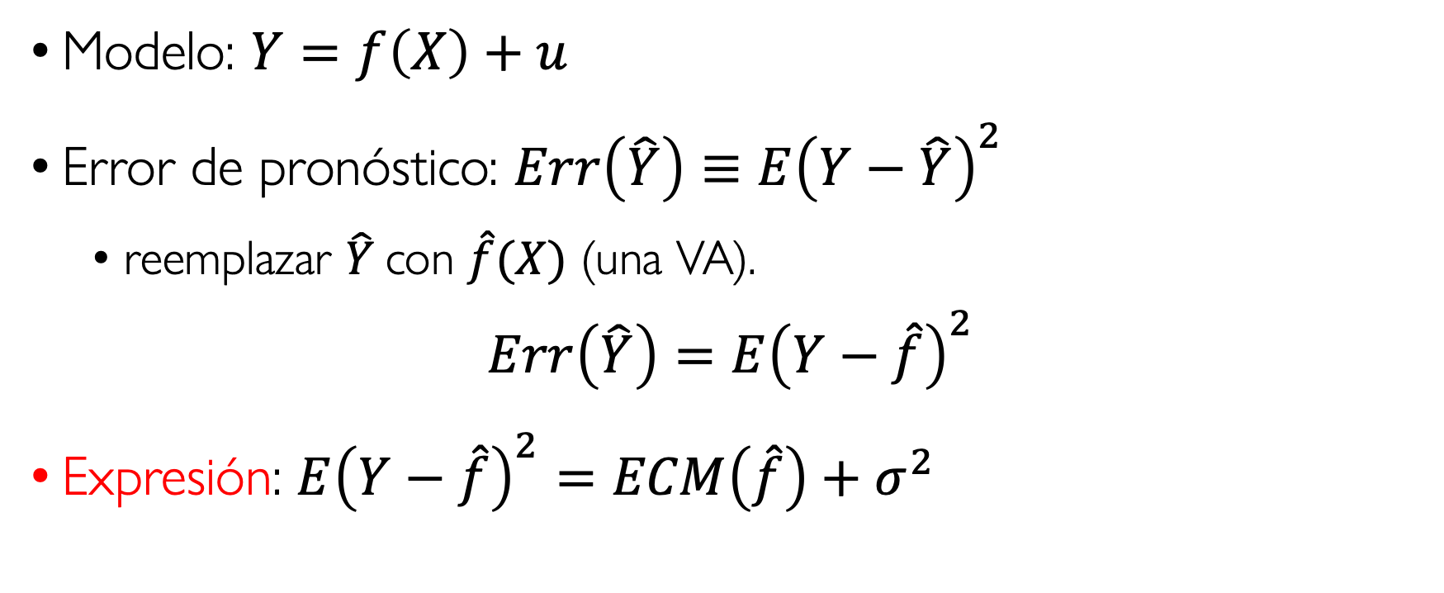
Del ECM al Error de predicción I
Modelo: $Y=f\left(X\right)+u$
Error de pronóstico: $Err\left(\hat{Y}\right)≡E{\left(Y−\hat{Y}\right)}^{2}$
reemplazar $\hat{Y}$con $\hat{f}(X)$ (una VA).
$$Err\left(\hat{Y}\right)=E{\left(Y−\hat{f}\right)}^{2}$$
Expresión: $E{\left(Y−\hat{f}\right)}^{2}=ECM\left(\hat{f}\right)+σ^{2}$

Slide 29
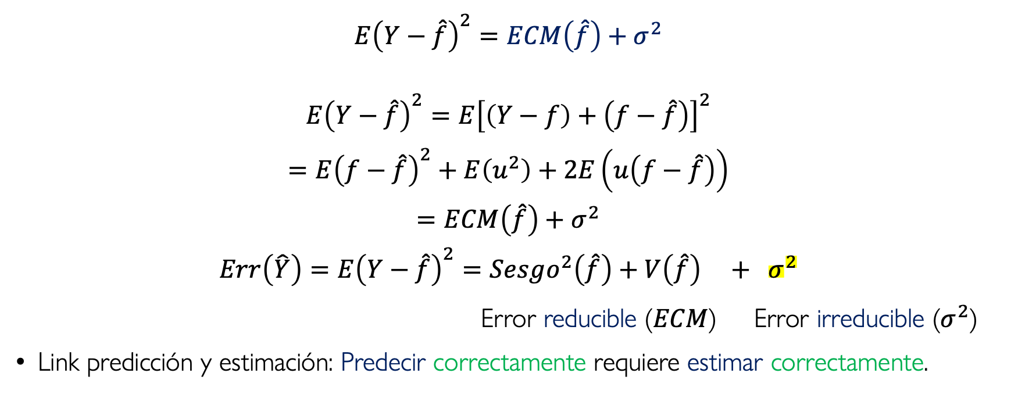
Del ECM al Error de predicción II
$$E{\left(Y−\hat{f}\right)}^{2}=ECM\left(\hat{f}\right)+σ^{2}$$
$$E{\left(Y−\hat{f}\right)}^{2}=E{\left[\left(Y−f\right)+\left(f−\hat{f}\right)\right]}^{2}$$
$$=E{\left(f−\hat{f}\right)}^{2}+E\left(u^{2}\right)+2E\left(u\left(f−\hat{f}\right)\right)$$
$$=ECM\left(\hat{f}\right)+σ^{2}$$
$$Err\left(\hat{Y}\right)=E{\left(Y−\hat{f}\right)}^{2}=Sesgo^{2}\left(\hat{f}\right)+V\left(\hat{f}\right) + σ^{2}$$
Error reducible ($ECM$) Error irreducible ($σ^{2}$)
Link predicción y estimación: Predecir correctamente requiere estimar correctamente.

Slide 30
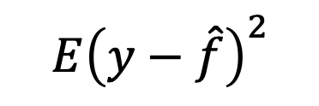


Visualización del Trade-off Sesgo-varianza
Error
$$E{\left(y−\hat{f}\right)}^{2}$$
Underfitting (lado izquierdo)
Alto sesgo
Baja varianza: poco robustos
Overfitting (lado derecho)
Bajo sesgo
Alta varianza: poco robustos
$$Var\left(\hat{f}\right)$$
$$Sesgo^{2}\left(\hat{f}\right)$$
Complejidad

Slide 31
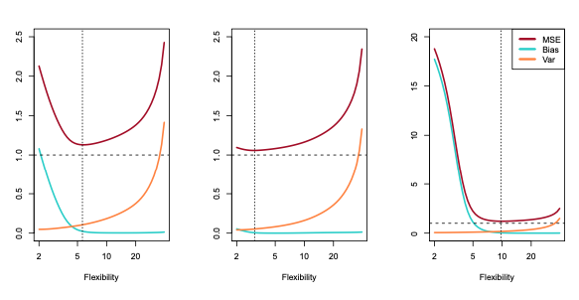
Trade Off Sesgo Varianza: Escenarios posibles
p.32

Slide 32
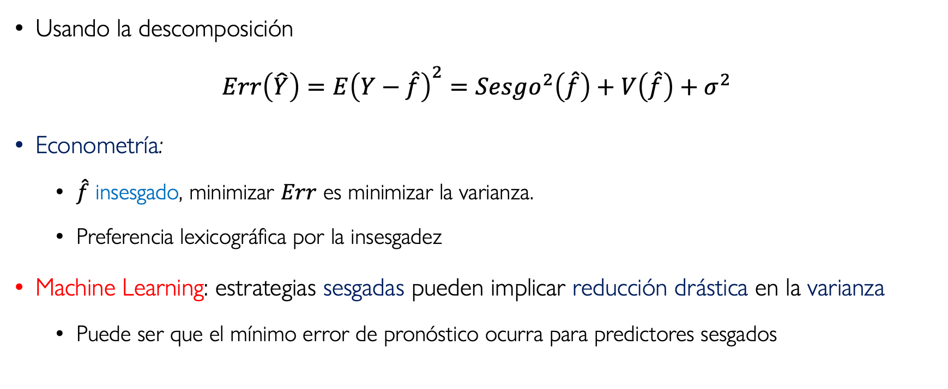
Aprendizaje Automático reduce la varianza
Usando la descomposición
$$Err\left(\hat{Y}\right)=E{\left(Y−\hat{f}\right)}^{2}=Sesgo^{2}\left(\hat{f}\right)+V\left(\hat{f}\right)+σ^{2}$$
Econometría:
$\hat{f}$ insesgado, minimizar $Err$ es minimizar la varianza.
Preferencia lexicográfica por la insesgadez
Machine Learning: estrategias sesgadas pueden implicar reducción drástica en la varianza
Puede ser que el mínimo error de pronóstico ocurra para predictores sesgados

Slide 33
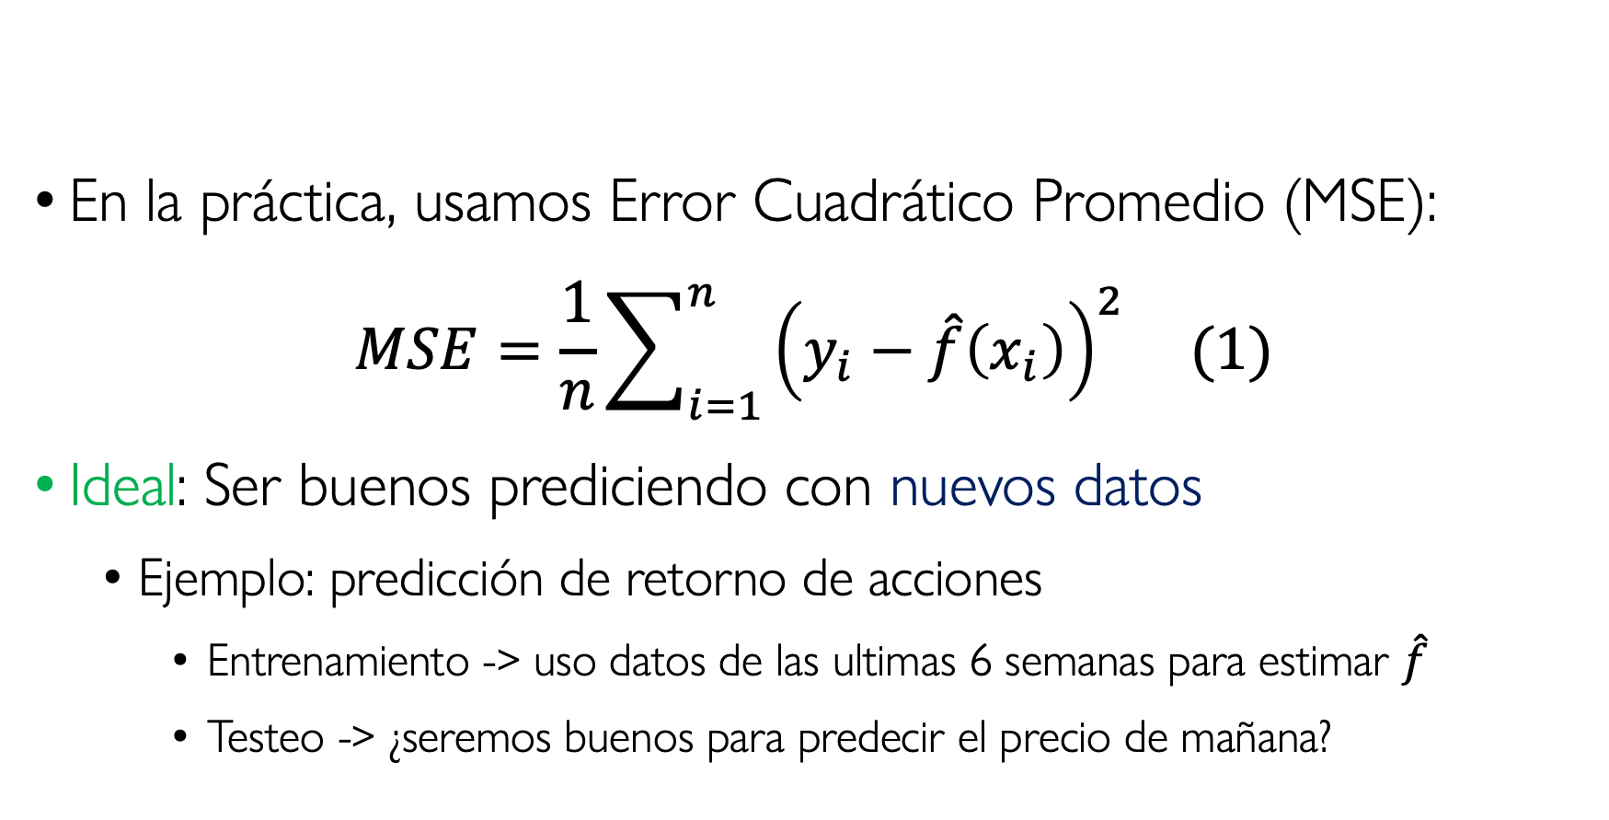
Error de Pronóstico y MSE
En la práctica, usamos Error Cuadrático Promedio (MSE):
$$MSE=\frac{1}{n}\sum_{i=1}^{n}{{\left(y_{i}−\hat{f}\left(x_{i}\right)\right)}^{2}} (1)$$
Ideal: Ser buenos prediciendo con nuevos datos
Ejemplo: predicción de retorno de acciones
Entrenamiento -> uso datos de las ultimas 6 semanas para estimar $\hat{f}$
Testeo -> ¿seremos buenos para predecir el precio de mañana?

Slide 34
Regresión: Consideraciones
† James, G., Witten, D., Hastie, T., Tibshirani, R., & Taylor, J. (2023). An introduction to statistical learning: With applications in Python. Chap. 3.2.2.

Slide 35
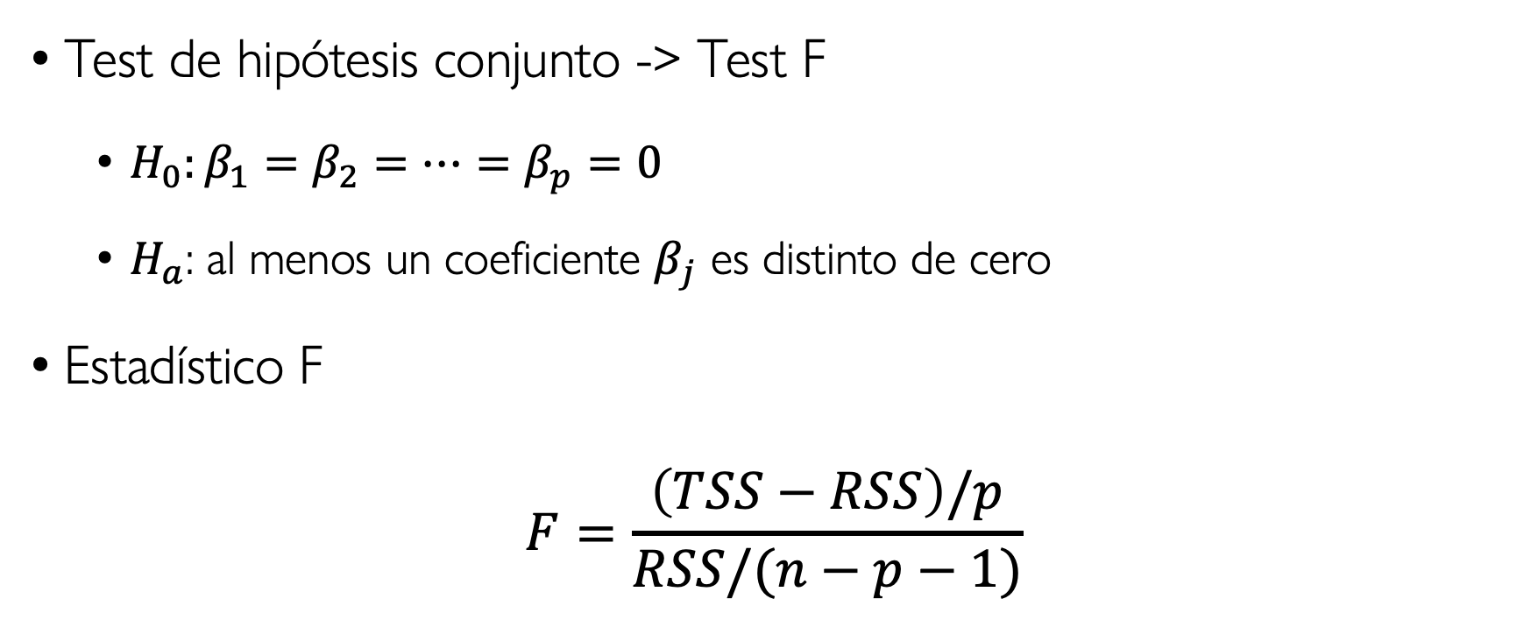
¿Hay relación entre la respuesta y los predictores? I
Test de hipótesis conjunto -> Test F
$H_{0}:β_{1}=β_{2}=…=β_{p}=0$
$H_{a}$: al menos un coeficiente $β_{j}$ es distinto de cero
Estadístico F
$$F=\frac{\left(TSS−RSS\right)/p}{RSS/(n−p−1)}$$

Slide 36
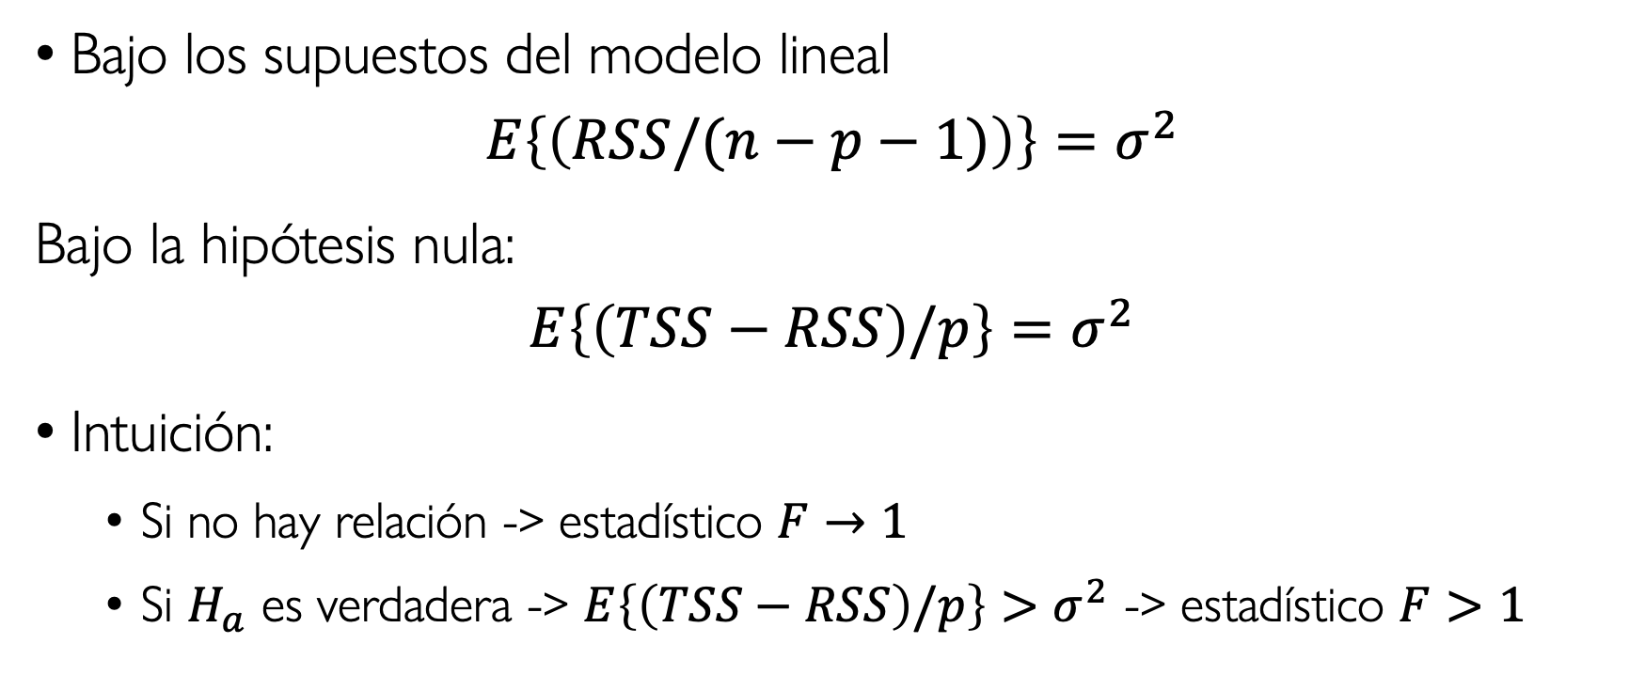
¿Hay relación entre la respuesta y los predictores? II
Bajo los supuestos del modelo lineal
$$E\left\{\left(RSS/(n−p−1)\right)\right\}=σ^{2}$$
Bajo la hipótesis nula:
$$E\left\{\left(TSS−RSS\right)/p\right\}=σ^{2}$$
Intuición:
Si no hay relación -> estadístico $F→1$
Si $H_{a}$ es verdadera -> $E\left\{\left(TSS−RSS\right)/p\right\}>σ^{2}$ -> estadístico $F>1$

Slide 37
¿Hay relación entre la respuesta y los predictores? III
$$F=\frac{\left(TSS−RSS\right)/p}{RSS/(n−p−1)}$$
¿Cuán grande tiene que ser F para concluir que hay una relación?
Depende de $n$ y $p$
Cuando $n$ es grande, un $F$ a penas por arriba de $1$ puede ser suficiente para rechazar $H_{0}$
Cuando $n$ es pequeño, necesitamos un $F$ grande. ¿En la práctica?

Slide 38
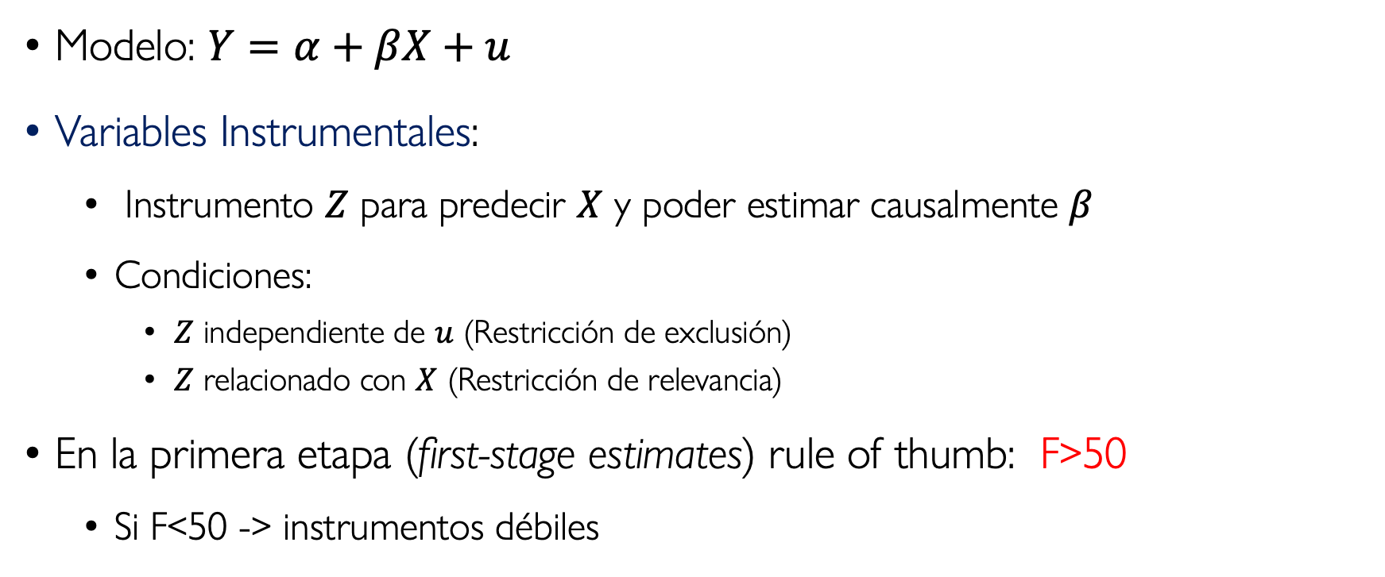
En Método Cuasi-Experimental ¿A qué nos recuerda?
Modelo: $Y=α+βX+u$
Variables Instrumentales:
Instrumento $Z$ para predecir $X$ y poder estimar causalmente $β$
Condiciones:
$Z$ independiente de $u$ (Restricción de exclusión)
$Z$ relacionado con $X$ (Restricción de relevancia)
En la primera etapa (first-stage estimates) rule of thumb: F>50
Si F<50 -> instrumentos débiles

Slide 39
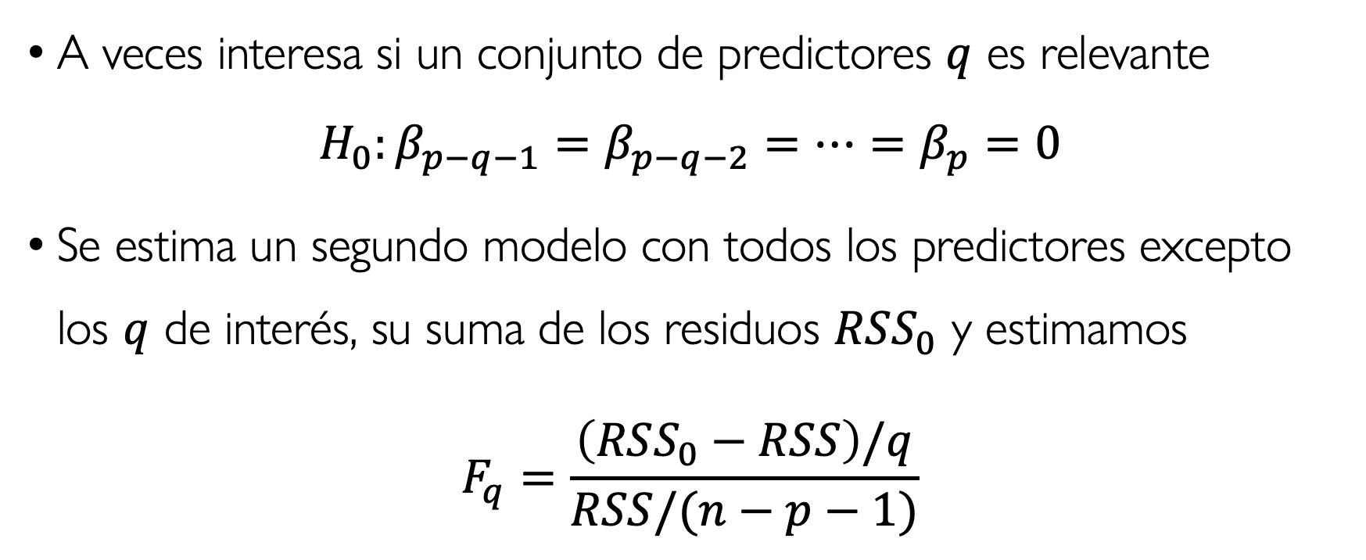
Selección de variables (no automático)
A veces interesa si un conjunto de predictores $q$ es relevante
$$H_{0}:β_{p−q−1}=β_{p−q−2}=…=β_{p}=0$$
Se estima un segundo modelo con todos los predictores excepto los $q$ de interés, su suma de los residuos $RSS_{0}$ y estimamos
$$F_{q}=\frac{\left(RSS_{0}−RSS\right)/q}{RSS/(n−p−1)}$$

Slide 40
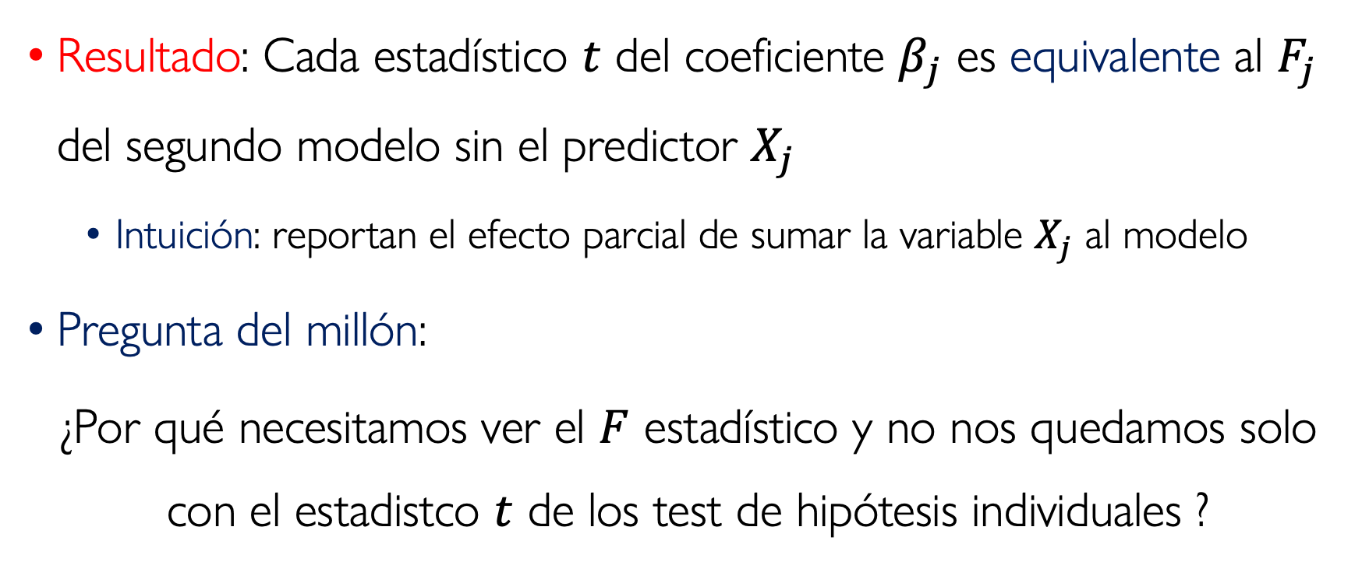
Relación test t y test F
Resultado: Cada estadístico $t$ del coeficiente $β_{j}$ es equivalente al $F_{j}$ del segundo modelo sin el predictor $X_{j}$
Intuición: reportan el efecto parcial de sumar la variable $X_{j}$ al modelo
Pregunta del millón:
¿Por qué necesitamos ver el $F$ estadístico y no nos quedamos solo con el estadistco $t$ de los test de hipótesis individuales ?

Slide 41
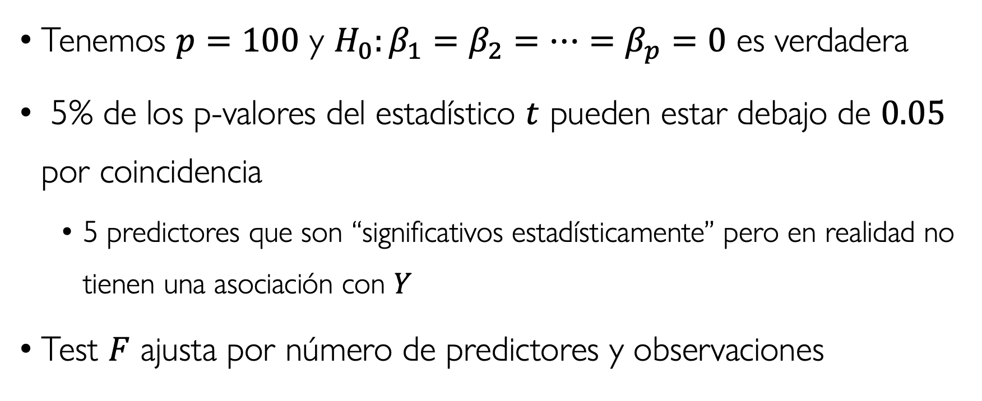
Ilustración del problema lógico
Tenemos $p=100$ y $H_{0}:β_{1}=β_{2}=…=β_{p}=0$ es verdadera
5% de los p-valores del estadístico $t$ pueden estar debajo de $0.05$ por coincidencia
5 predictores que son “significativos estadísticamente” pero en realidad no tienen una asociación con $Y$
Test $F$ ajusta por número de predictores y observaciones

Slide 42
Precisión del Modelo en la Practica
Medidas | Formulas
Error residual (RSE, residual standard error) | $$\hat{σ}=\sqrt{\frac{1}{n−p−1}RSS}$$
$$R^{2}$$ | $$R^{2}=\frac{TSS−RSS}{TSS}$$
Estadístico F | $$F=\frac{\left(TSS−RSS\right)/p}{RSS/(n−p−1)}$$

Slide 43
Regresión: Problemas y soluciones practicas
† James, G., Witten, D., Hastie, T., Tibshirani, R., & Taylor, J. (2023). An introduction to statistical learning: With applications in Python. Chap. 3.3

Slide 44
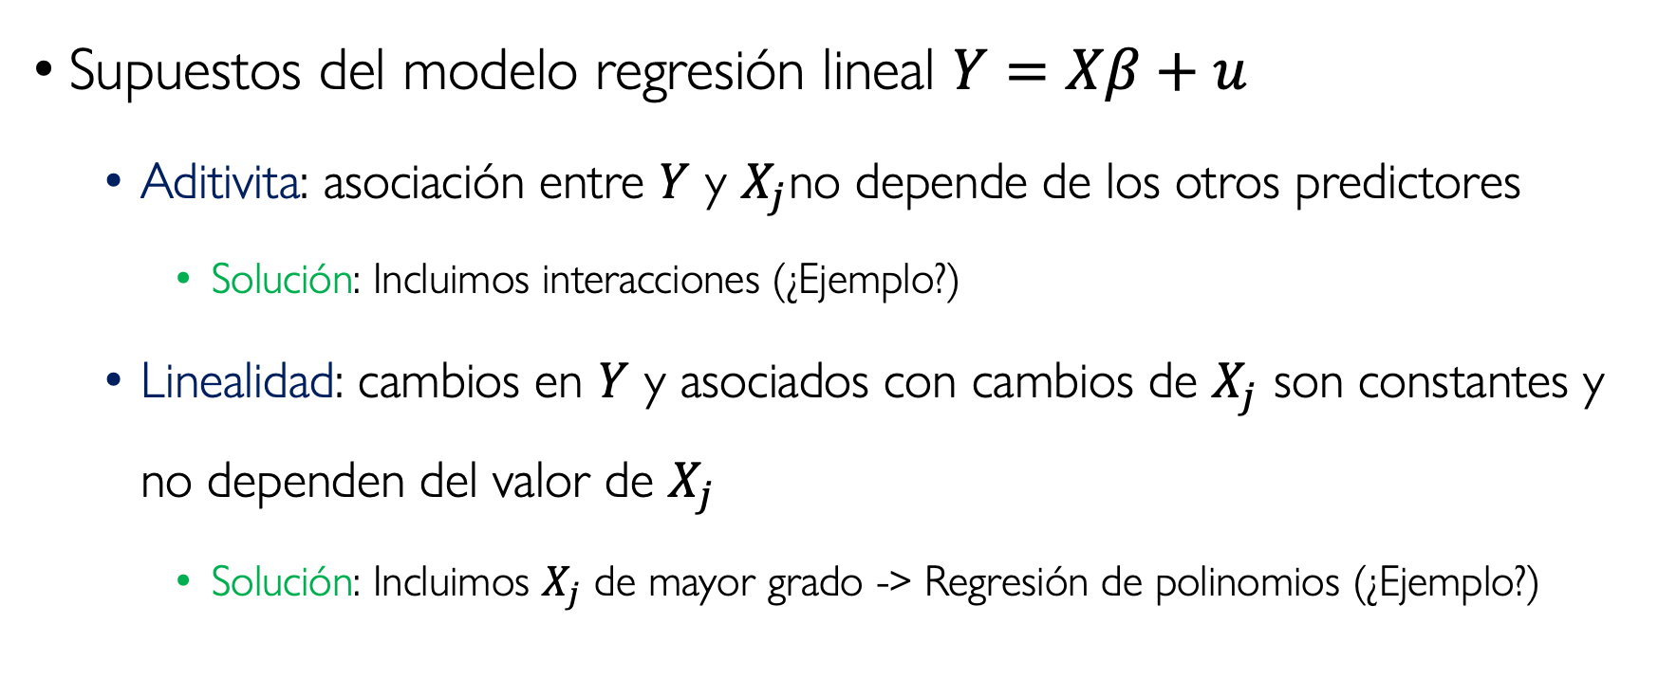
1. Extensiones del Modelo Lineal
Supuestos del modelo regresión lineal $Y=Xβ+u$
Aditivita: asociación entre $Y$ y $X_{j}$no depende de los otros predictores
Solución: Incluimos interacciones (¿Ejemplo?)
Linealidad: cambios en $Y$ y asociados con cambios de $X_{j}$ son constantes y no dependen del valor de $X_{j}$
Solución: Incluimos $X_{j}$ de mayor grado -> Regresión de polinomios (¿Ejemplo?)

Slide 45
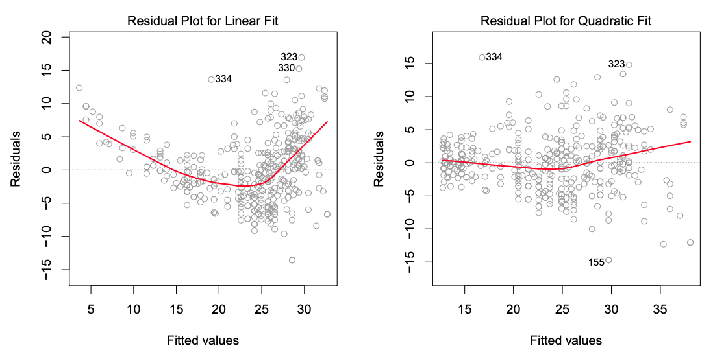
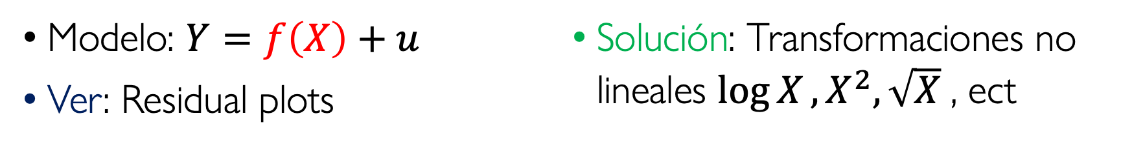
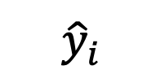

2. No linealidad de los datos
$${\hat{u}}_{i}=y_{i}−{\hat{y}}_{i}$$
$${\hat{y}}_{i}$$
Modelo: $Y=f\left(X\right)+u$
Ver: Residual plots
Solución: Transformaciones no lineales $\log{X}, X^{2}, \sqrt{X}$, ect

Slide 46
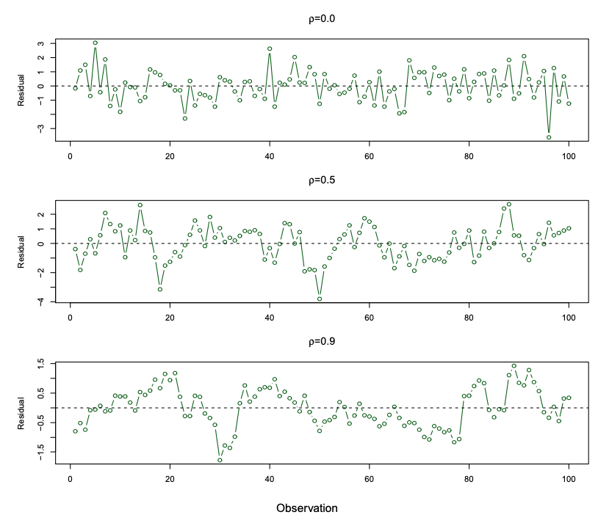
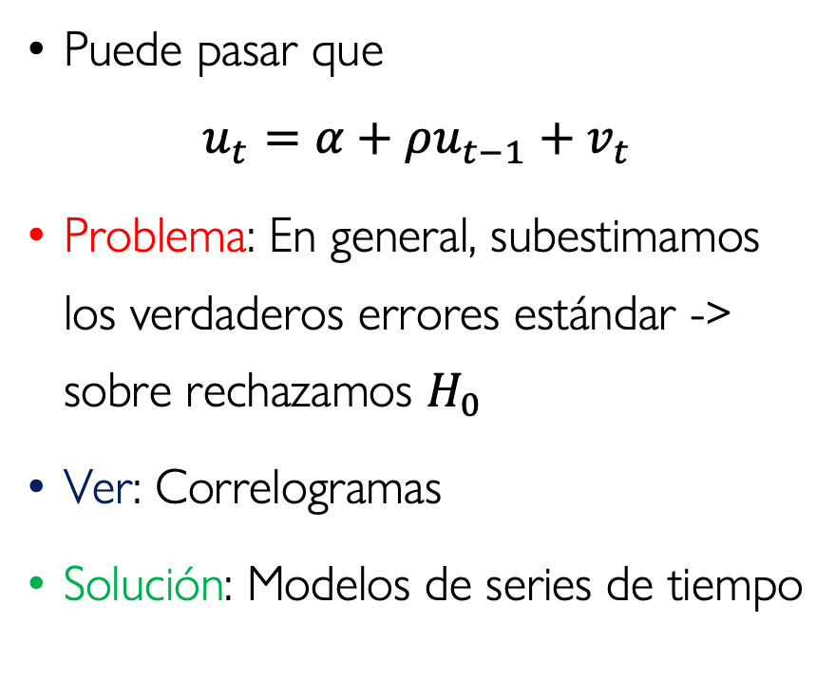
3. Autocorrelación de los errores
Puede pasar que
$$u_{t}=α+ρu_{t−1}+v_{t}$$
Problema: En general, subestimamos los verdaderos errores estándar -> sobre rechazamos $H_{0}$
Ver: Correlogramas
Solución: Modelos de series de tiempo

Slide 47
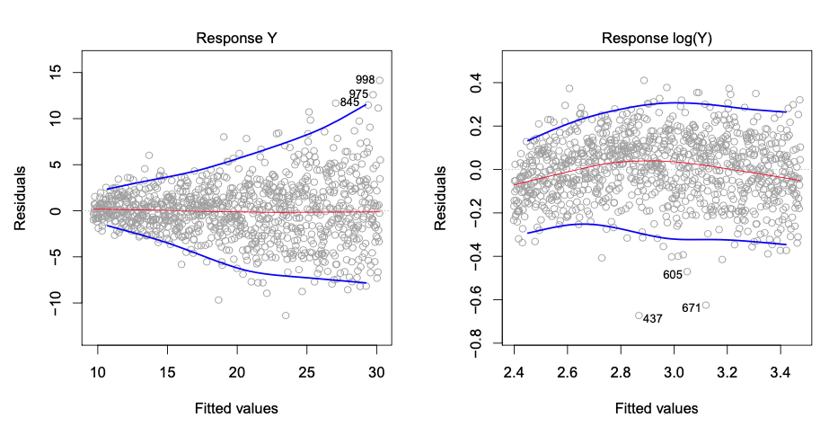
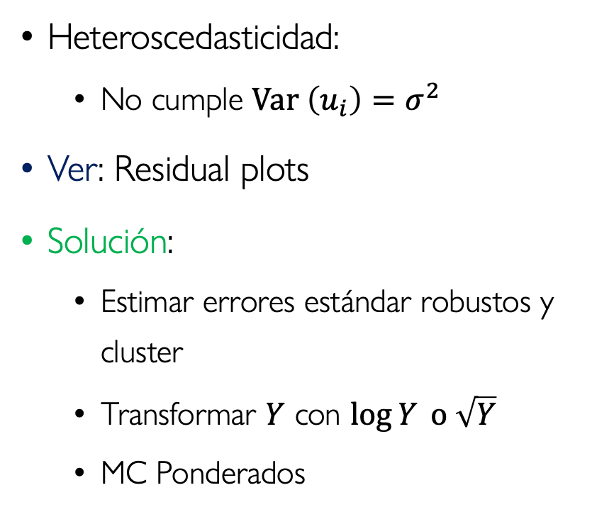
4. Varianza del error no constante
Heteroscedasticidad:
No cumple $Var \left(u_{i}\right)=σ^{2}$
Ver: Residual plots
Solución:
Estimar errores estándar robustos y cluster
Transformar $Y$ con $\log{Y} o \sqrt{Y}$
MC Ponderados

Slide 48
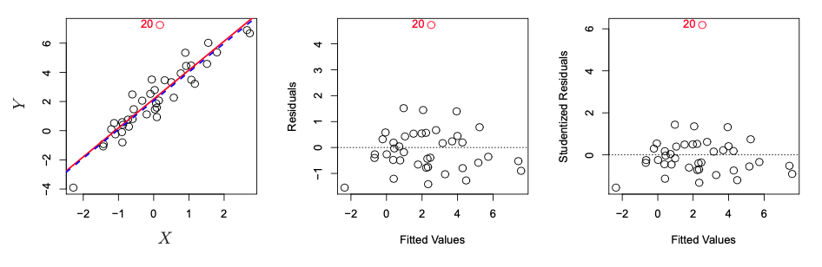
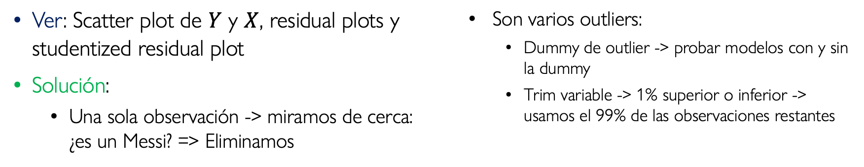
5. Outliers
Ver: Scatter plot de $Y$ y $X$, residual plots y studentized residual plot
Solución:
Una sola observación -> miramos de cerca: ¿es un Messi? => Eliminamos
Son varios outliers:
Dummy de outlier -> probar modelos con y sin la dummy
Trim variable -> 1% superior o inferior -> usamos el 99% de las observaciones restantes

Slide 49
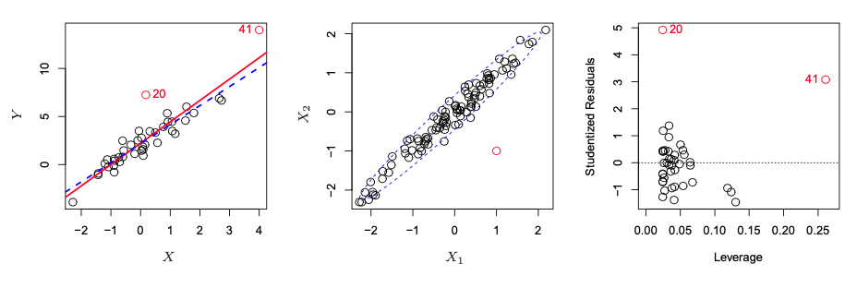
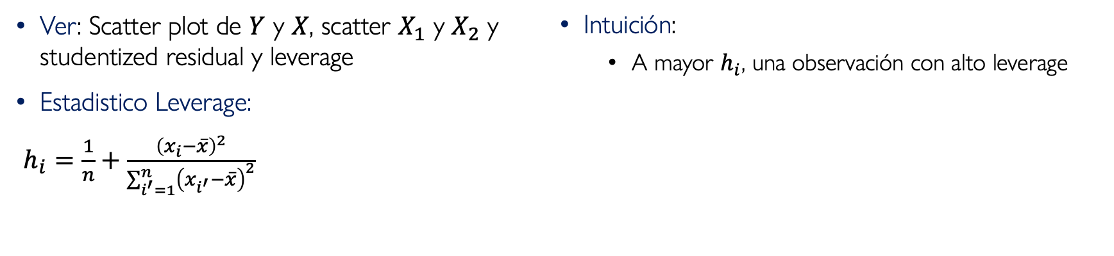
6. High Leverage Points (¿diferencia?)
Ver: Scatter plot de $Y$ y $X$, scatter $X_{1}$ y $X_{2}$ y studentized residual y leverage
Estadistico Leverage:
$h_{i}=\frac{1}{n}+\frac{{\left(x_{i}−\overline{x}\right)}^{2}}{{\sum_{i^{′}=1}^{n}{\left(x_{i^{′}}−\overline{x}\right)}}^{2}}$
Intuición:
A mayor $h_{i}$, una observación con alto leverage

Slide 50
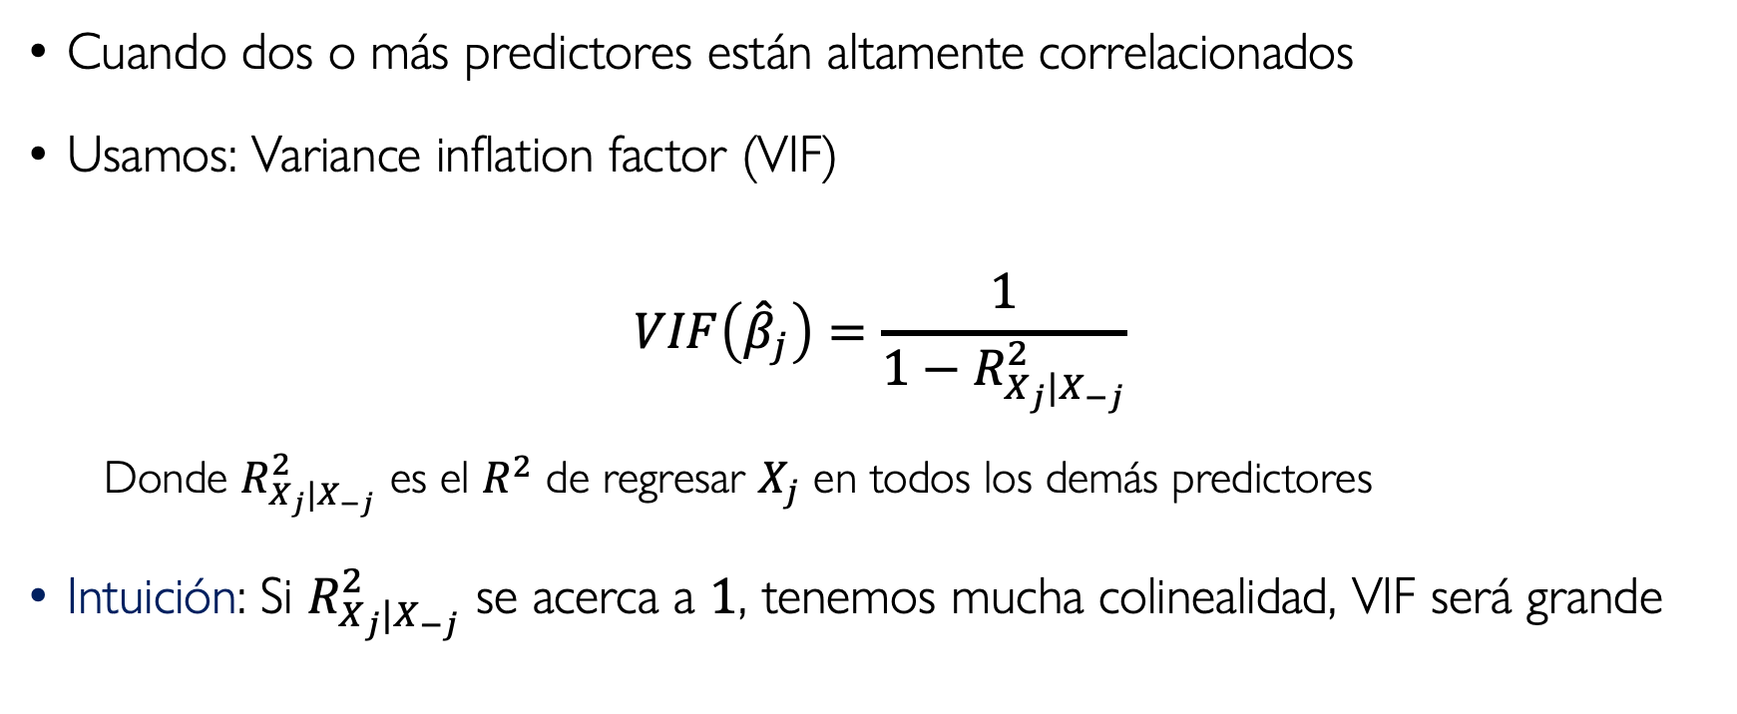
7. Colinealidad I
Cuando dos o más predictores están altamente correlacionados
Usamos: Variance inflation factor (VIF)
$$VIF\left({\hat{β}}_{j}\right)=\frac{1}{1−R_{X_{j}|X_{−j}}^{2}}$$
Donde $R_{X_{j}|X_{−j}}^{2}$ es el $R^{2}$ de regresar $X_{j}$ en todos los demás predictores
Intuición: Si $R_{X_{j}|X_{−j}}^{2}$ se acerca a $1$, tenemos mucha colinealidad, VIF será grande

Slide 51
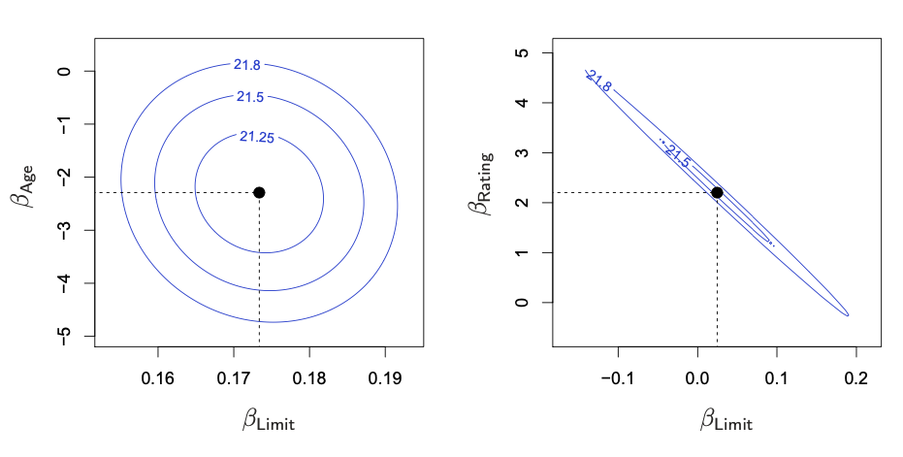
Ilustración: ¿Qué pasa con alta multicolinealidad?
Fuente: James, Witten, Hastie, Tibshirani & Taylor (2023). p.107

Slide 52
7. Colinealidad II
Solución
Eliminar uno de los predictores problemáticos
Combinar los predictores (¿Como?)

Slide 53
Conclusiones finales
¿Qué aprendimos hoy?

Slide 54
¿Qué aprendimos hoy?
Repasamos las fortalezas de un modelo de regresión lineal
Modelo general, idea, aproximación, sesgo, MCO
Discutimos sobre formas de evaluar la precisión de
Coeficientes
Modelo
Definimos nuevamente el ECM y su relación con el Error de Pronostico

Slide 55
¿Qué aprendimos hoy?
Repasamos los resultados de la regresión lineal de la clase pasada
Mencionamos algunas consideraciones sobre la relación de predictores y el outcome
Importancia de la predicción en el contexto de IV
Enumeramos distintos problemas y soluciones cuando hacemos predicción con una regresión lineal
Aprendimos de una base de datos con muchas otras bases de datos harmonizadas

Slide 56
¿Dudas, consultas?
Consultas: 25RO35480961@campus.economicas.uba.ar

Slide 57
Demostraciones opcionales

Slide 58
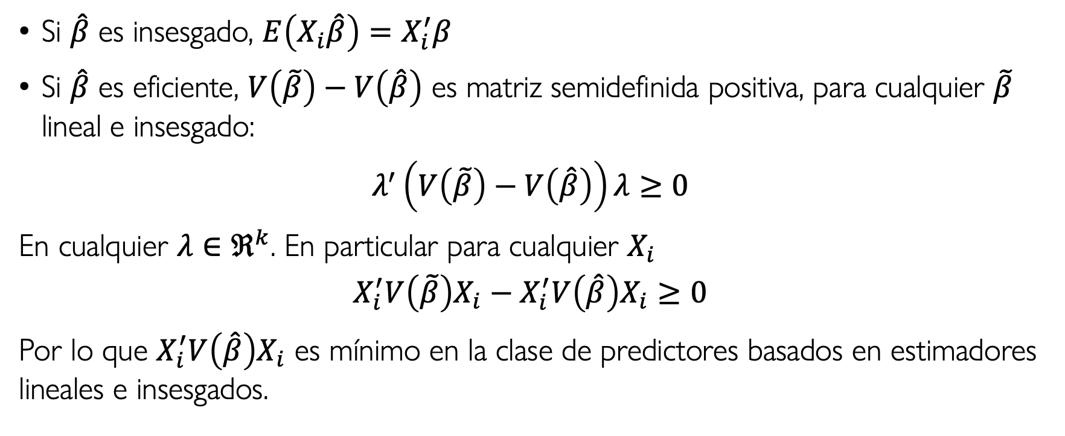
Demostración Resultado 1
Si $\hat{β}$ es insesgado, $E\left(X_{i}\hat{β}\right)=X_{i}^{′}β$
Si $\hat{β}$ es eficiente, $V\left(\tilde{β}\right)−V\left(\hat{β}\right)$ es matriz semidefinida positiva, para cualquier $\tilde{β}$ lineal e insesgado:
$$λ^{′}\left(V\left(\tilde{β}\right)−V\left(\hat{β}\right)\right)λ≥0$$
En cualquier $λ∈ℜ^{k}$. En particular para cualquier $X_{i}$
$$X_{i}^{′}V\left(\tilde{β}\right)X_{i}−X_{i}^{′}V\left(\hat{β}\right)X_{i}≥0$$
Por lo que $X_{i}^{′}V\left(\hat{β}\right)X_{i}$ es mínimo en la clase de predictores basados en estimadores lineales e insesgados.

Slide 59
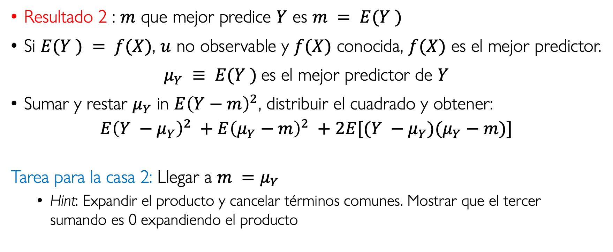
Demostración del Resultado 2
Resultado 2 : $m$ que mejor predice $Y$ es $m = E(Y )$
Si $E(Y ) = f(X)$, $u$ no observable y $f(X)$ conocida, $f(X)$ es el mejor predictor.
$μ_{Y} ≡ E(Y )$es el mejor predictor de $Y$
Sumar y restar $μ_{Y}$ in $E{\left(Y−m\right)}^{2}$, distribuir el cuadrado y obtener:
$$E{\left(Y −μ_{Y}\right)}^{2} +E{\left(μ_{Y}−m\right)}^{2} +2E[(Y −μ_{Y})(μ_{Y}−m)]$$
Tarea para la casa 2: Llegar a $m =μ_{Y}$
Hint: Expandir el producto y cancelar términos comunes. Mostrar que el tercer sumando es 0 expandiendo el producto

